Slide 1
大开口复合材料层合板的 渐进失效分析
工学院15级硕士研究生开题报告
报告人：储鹏程
导 师：励 争
2018.3.20

Slide 2
主要内容
研究背景与意义
研究现状
研究内容与初步成果
创新点及工作计划
Notes:
主要分为三个部分

Slide 3
主要内容
研究背景与意义
研究现状
研究内容与初步成果
创新点及工作计划
Notes:
主要分为三个部分

Slide 4

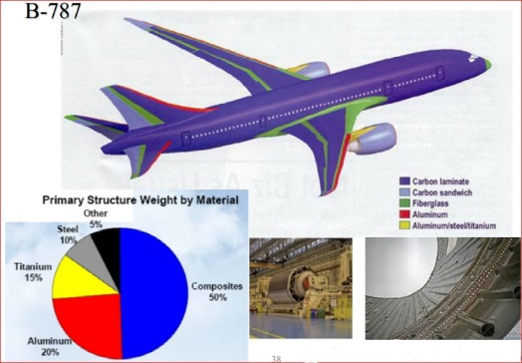
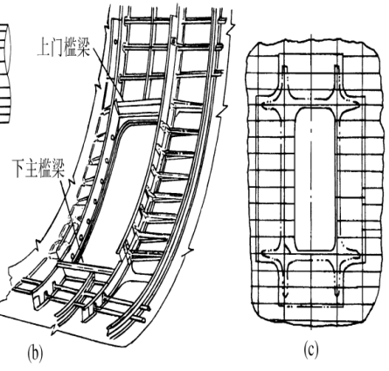
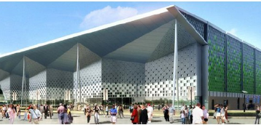
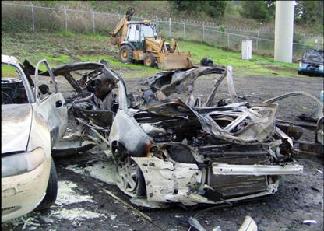
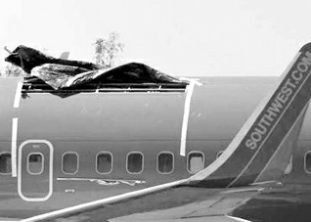
研究背景及意义
大量应用
事故发生
Notes:
一方面，复合材料在航空航天等领域上所占的比例越来越多，尤其近年来呈现了快速增长的趋势。
另一方面，复合材料在飞机上的应用部位也有从次承力结构向主承力结构过渡的趋势。
当复合材料层合板作为机舱口、机翼腹部开口等主承力结构时，复合材料的各向异性和开口应力集中，可能会引起复杂的损伤破坏。
因此，对大开口复合板孔边损伤进行实验监测研究，能够为将来飞机的安全性提供保障。

Slide 5
主要内容
研究背景与意义
研究现状
研究内容与初步成果
创新点及工作计划
Notes:
主要分为三个部分

Slide 6
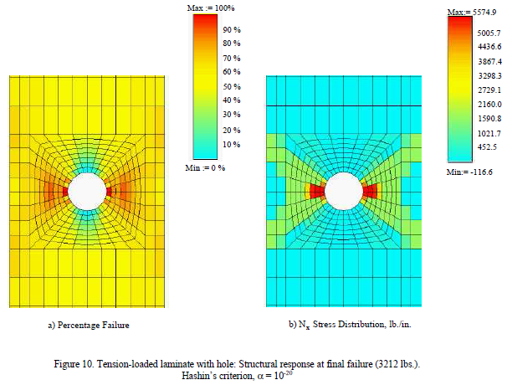
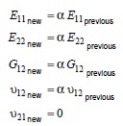
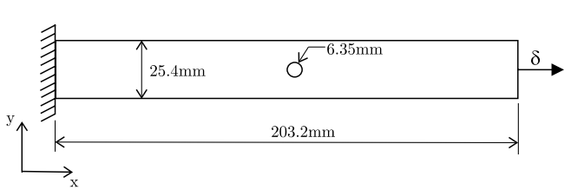
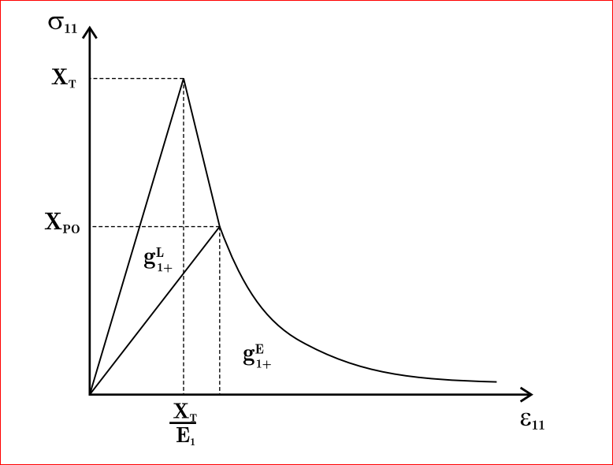
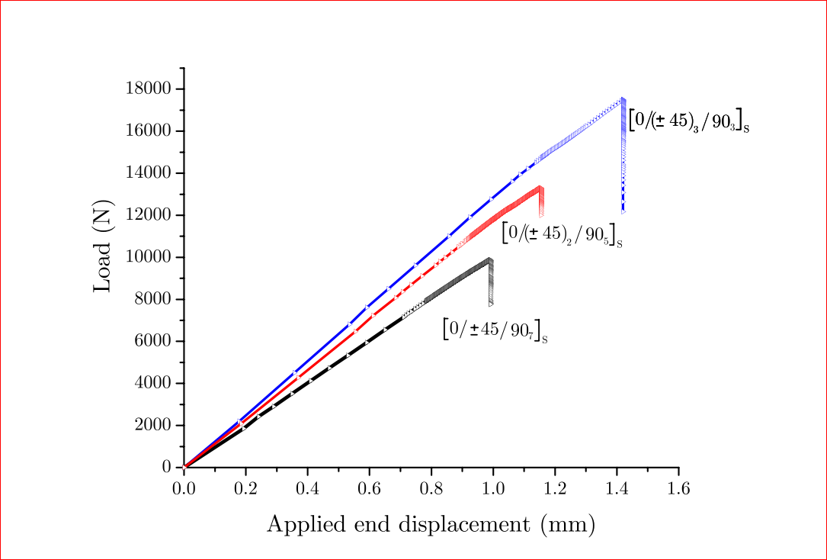
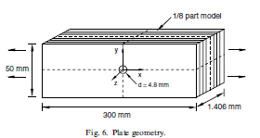
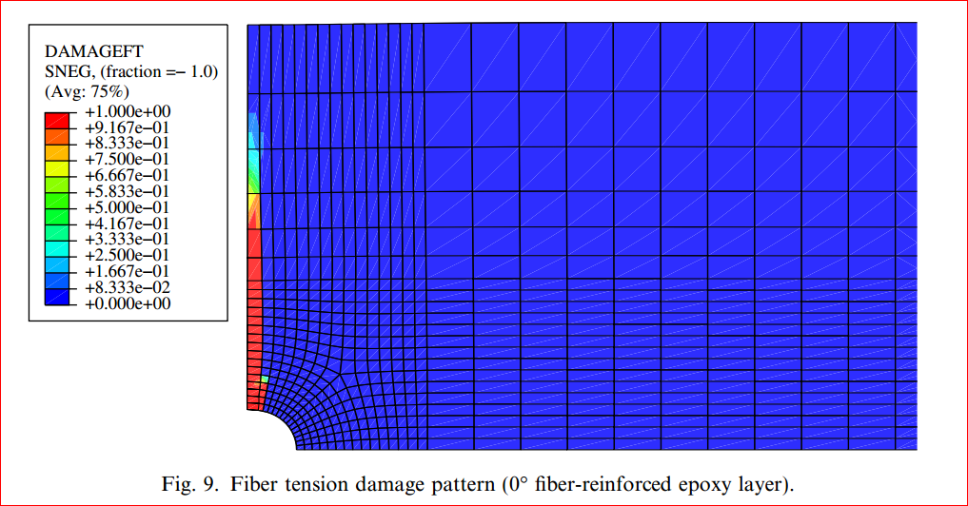
研究进展
David W.Sleight,NASA /TP-1999-209107
层折减方法（ply-discount method）
Wang Danyong,2005
Whitney JM, Nuismer RJ.1974
断裂力学方法（fracture mechanics）
P.P. Camanho,2012
连续损伤模型（continuum damage model）
Ireneusz Lapczyk,2007
P. Maimi,2007
如何预测大开口层合板的失效？

Slide 7
主要内容
研究背景与意义
研究现状
研究内容与初步成果
创新点及工作计划
Notes:
主要分为三个部分

Slide 8
研究内容与初步成果
电测法：电阻应变片和TST3682应变仪；
实验研究
光测法：使用3D DIC方法和PMLAB DIC-3D软件系统；
Hashin失效准则；
数值模拟理论
连续损伤模型；
研
究
设想
大开口复合材料层合板的损伤
线性退化模型对比指数退化模型
剪切非线性效应
就地强度（in-situ strength）效应
UAMT子程序
ABAQUS中应用
引用特征长度去除网格依赖性
引用粘性系数提高数值计算的收敛性

Slide 9
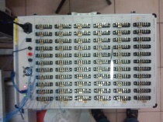
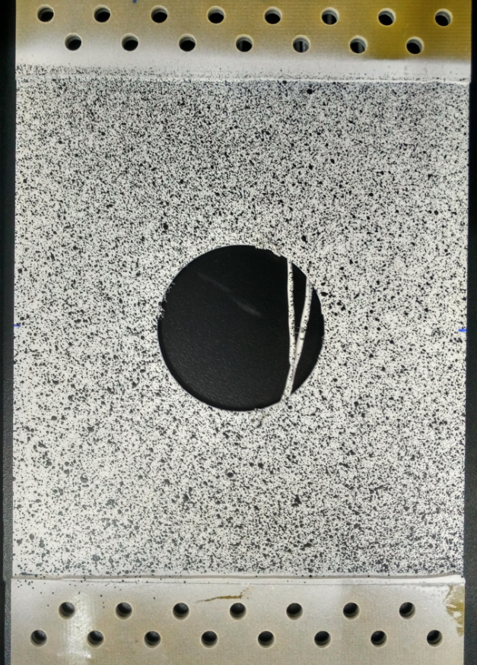
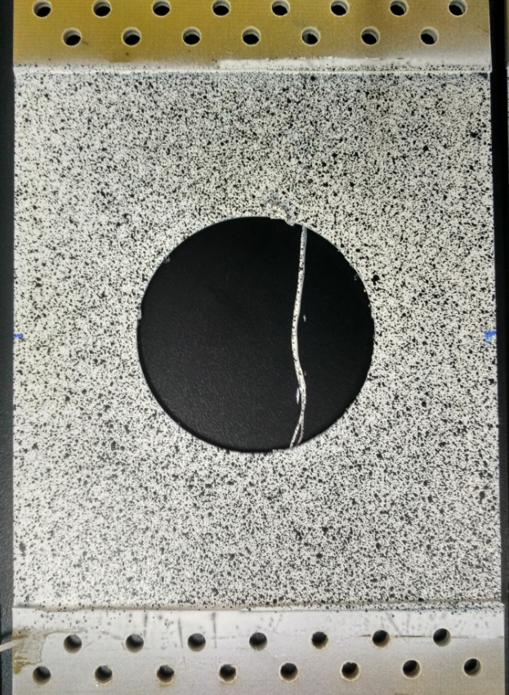
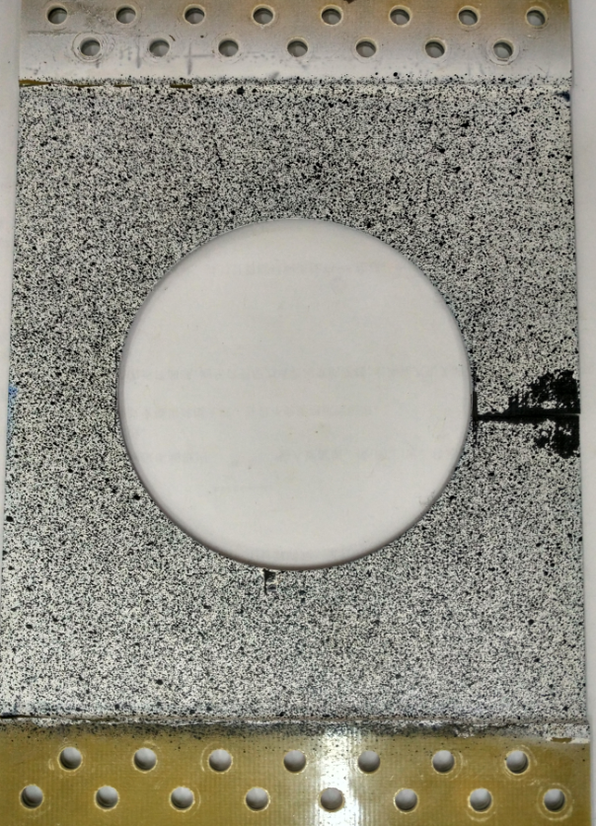
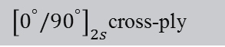
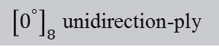
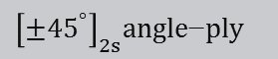
研究内容与初步成果
实验系统
Layup sequences
${\left[0^{°}\right]}_{8}$ unidirection-ply
${\left[0^{°}{/90}^{°}\right]}_{2s}$cross-ply
应
变
片
布
局
$${\left[{±45}^{°}\right]}_{2s}angle\text{−}ply$$
TST3826
Loading mode
Displacement control by 0.5mm/min
DIC speckle (Front side)
3D Digital Image Correlation (DIC) test
PMBLAB DIC-3D system Pro
Camera: 2448*2048pix
Images: 1f/kN
Correlation algorithms: ZNSSD
Cutouts: (a) Ф60mm (b) Ф80mm (c) Ф100mm

Slide 10
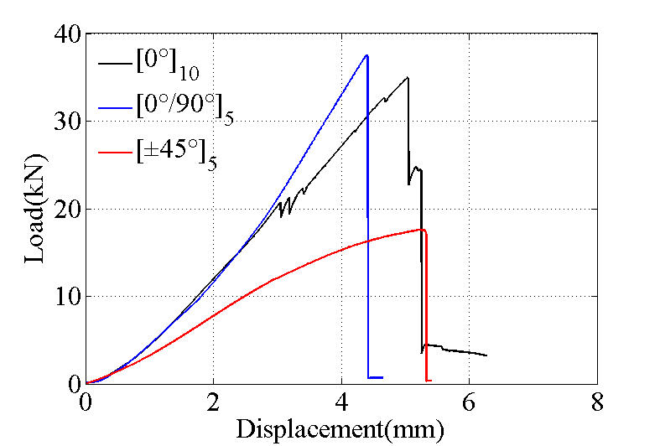
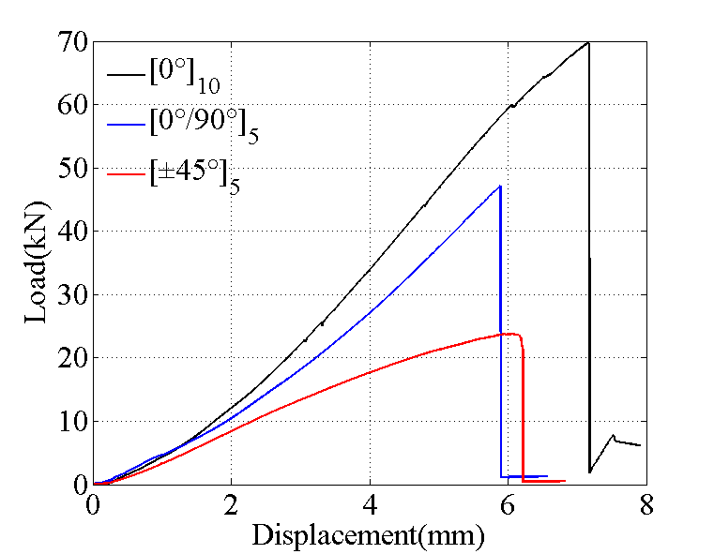
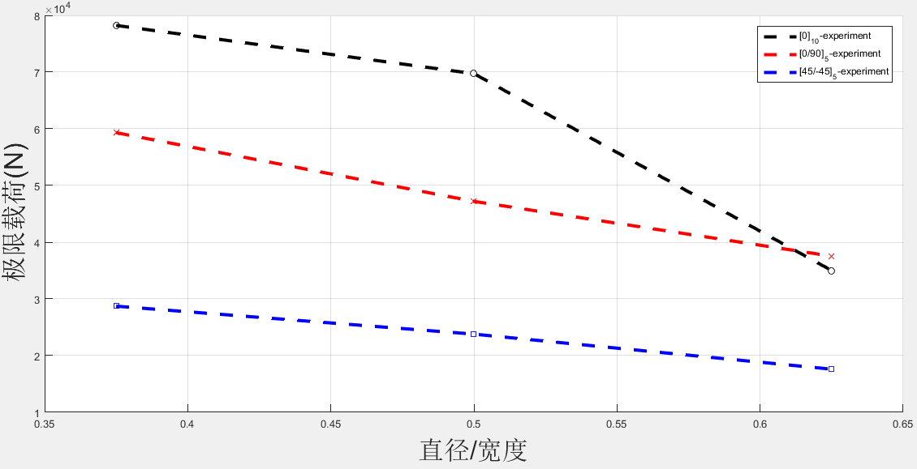
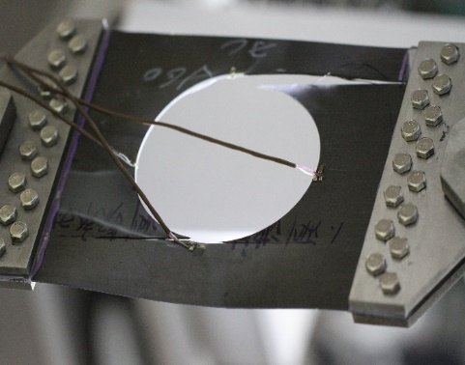
研究内容与初步成果
位移-载荷曲线:
Ф60
Ф80
Ф100
层合板的失效过程为脆性断裂
Ф100mm开口[0]₁₀铺层
极限载荷

Slide 11
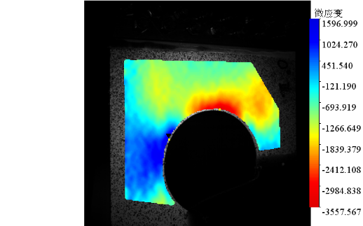
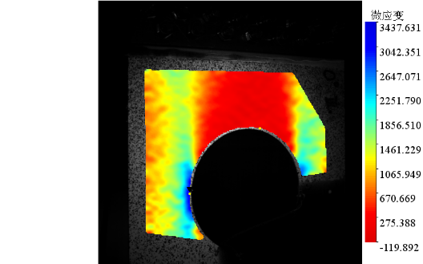
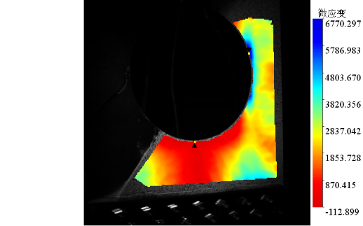
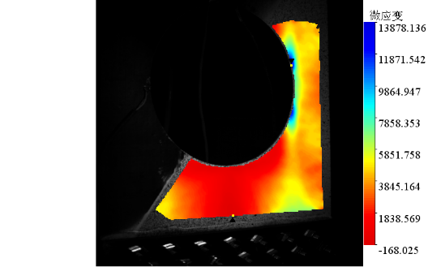
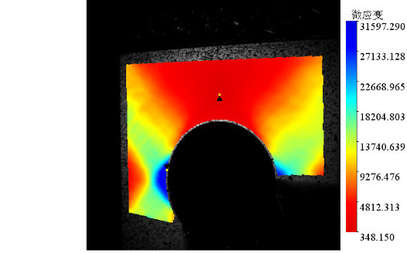
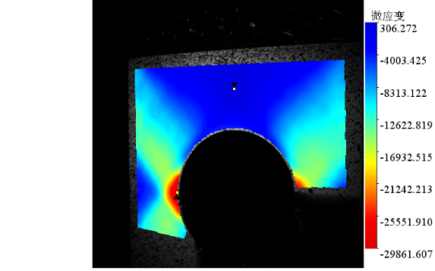
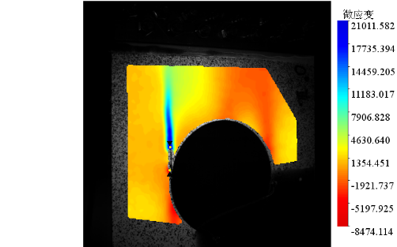
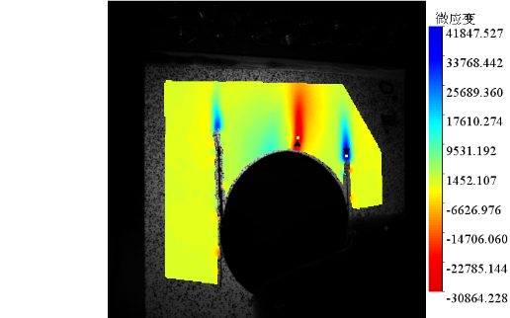
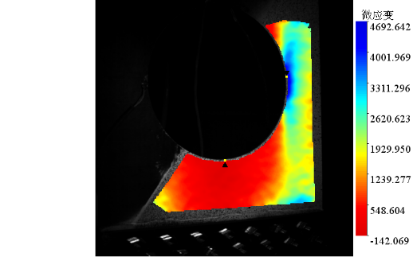
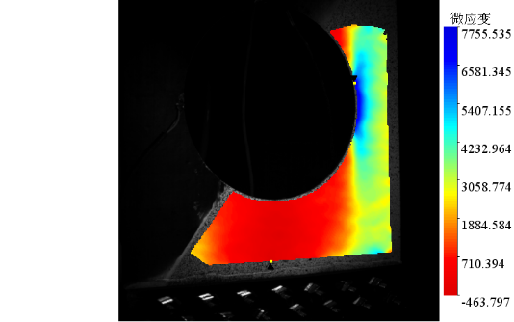
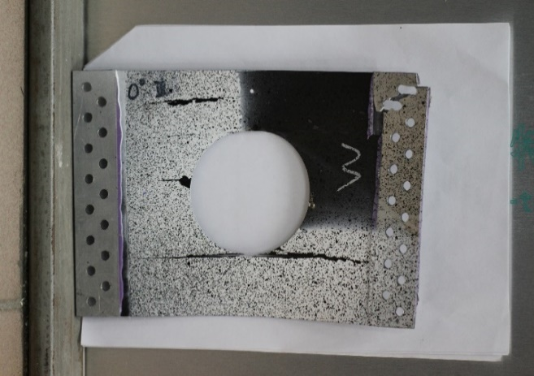
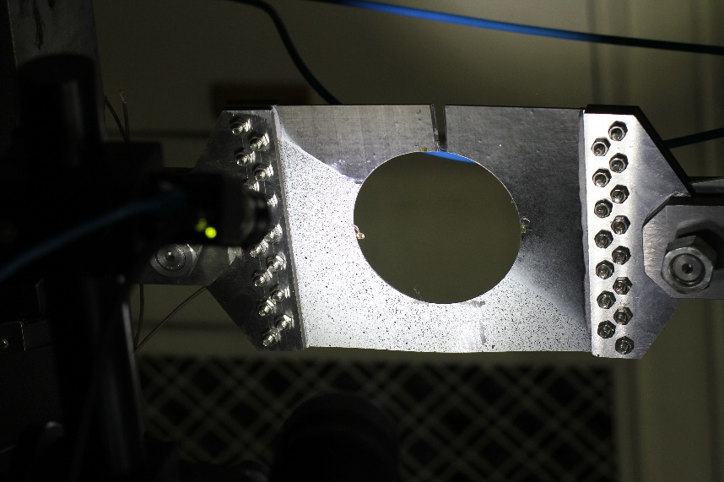
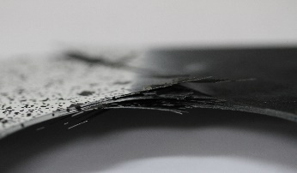
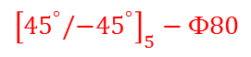
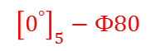
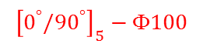
研究内容与初步成果
Exx at 20kN
Eyy at 20kN
E1 at 17kN
E1 at 24kN
E1 at 20kN
Exx at 30kN
Exx at 56kN
Eyy at 22kN
Eyy at 27kN
E2 at 20kN
$${\left[0^{°}\right]}_{5}−\text{Ф}80$$
$${\left[0^{°}/{90}^{°}\right]}_{5}−\text{Ф}100$$
$${\left[{45}^{°}/{−45}^{°}\right]}_{5}−\text{Ф}80$$

Slide 12
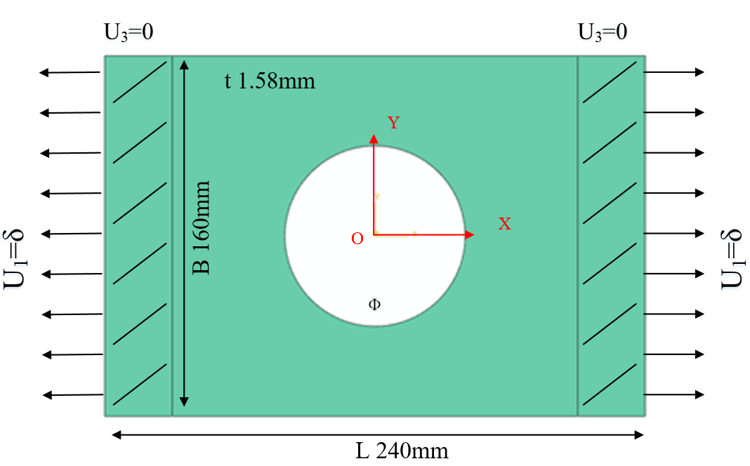
研究内容与初步成果
有限元模型：
1: 失效模式及演化
2: 极限载荷
有限元软件：Abaqus software
单元类型: 3D Shell SC8R
Ф: 60mm, 80mm, 100mm
铺层: [0˚]₈, [0˚/90˚]_{2S}, [±45˚]_{2S}
表 1 单层的材料性能
ρ（kg/m³） | E₁(GPa) | E₂(GPa) | G₁₂(GPa) | υ₁₂
1520.7 | 127.70 | 9.67 | 6.50 | 0.30
表 2 单层的强度参数
Strength | X_{t} | X_{c} | Y_{t} | Y_{c} | S₁₂
(MPa) | 1518 | 764.3 | 36.0 | 160.3 | 60

Slide 13
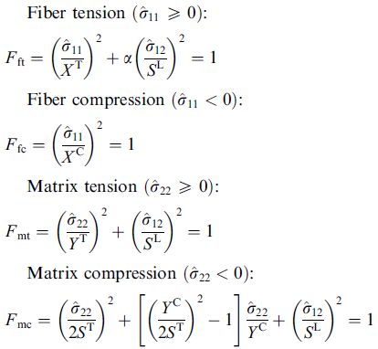
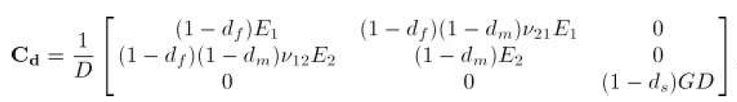
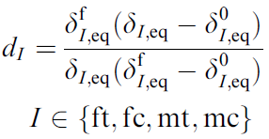
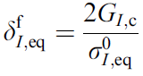
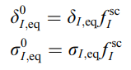
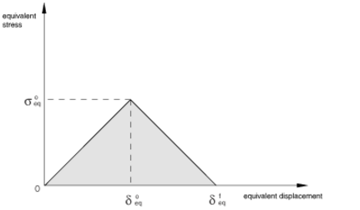
研究内容与初步成果
Hashin损伤准则：
连续损伤模型:
损伤本构矩阵:
损伤变量：
Lapczyk I, Hurtado J A. Progressive damage modeling in fiber-reinforced materials[J]. Composites Part A Applied Science & Manufacturing, 2007, 38(11):2333-2341.

Slide 14
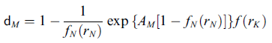
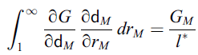
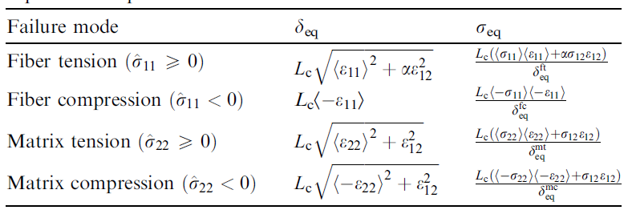
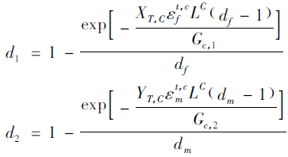


研究内容与初步成果
退化模型：
线性退化:
指数退化:
损伤变量:
损伤变量:
Maimí P, Camanho P P, Mayugo J A, et al. A continuum damage model for composite laminates: Part II – Computational implementation and validation[J]. Mechanics of Materials, 2007, 39(10):909–919.
Lapczyk I, Hurtado J A. Progressive damage modeling in fiber-reinforced materials[J]. Composites Part A Applied Science & Manufacturing, 2007, 38(11):2333-2341.
Damage and Failure Study of Composite Laminates with
Reinforced Cutout Based on CDM
Wang Wenzhi，Wan Xiaopeng，Yao Liaojun

Slide 15




研究内容与初步成果
剪切非线性：
就地强度效应：
通过一系列试验研究发现，对于铺层方向和厚度都相同的子层，它在多向层合板内和在单向板内时表现出的基体强度（包括横向拉伸和剪切强度）不同，在层合板内表现的强度明显高于在单向板内，许多文献将层合板的这种现象称为就地效应（in-situ effect）。
使用Ramberg-Osgood方程来定义层合板中的剪切非线性本构关系：
材料参数 铺层 | 剪切强度Sxy | 基体拉伸强度Yt
[0]₁₀ | 63 | 36
[0/90]₅ | 95 | 54
[±45]₅ | 95 | 54
刘魏光, 余音, 汪海. 考虑剪切非线性的复合材料渐进损伤模型[J]. 上海交通大学学报, 2016, 50(2):194-199.

Slide 16
研究内容与初步成果
UMAT子程序：
每一个增量步之后
UMAT 流程图
计算应变，计算未损伤时的刚度矩阵
UMAT Overview：
1、可以用来定义新的材料力学本构模型。
2对于每个增量步，在定义了用户自定义材料的单元的所有物质点处被调用。
3在增量步末必须更新应力和状态变量(solution-dependent)。
4必须提供材料的Jocobian矩阵：
计算损伤变量d 以及
计算应力
已损伤
计算损伤刚度矩阵
C_{d}
检查有无损伤( Hashin
criterion)
未损伤
计算应力以及Jacobian矩阵
更新损伤变量d
退出UMAT,返回至主程序
16

Slide 17









研究内容与初步成果
Failure evolution：
[0]₁₀
60mm
80mm
100mm
Linear degenaration
Exponential degenaration

Slide 18


研究内容与初步成果
Ultimate loading：
[0]₁₀
Simulation
Experiment
[0/90]₅ | 60 |  |  | 80 |  |  | 100
 | Simul. | Exp. | Relative error | Simul. | Exp. | Relative error | Simul. | Exp. | Relative error
Linear | 87.36 | 78.23 | 11.7% | 71.05 | 69.73 | 1.9% | 52.31 | 35.00 | 49.5%
Exponential | 87.60 |  | 12.0% | 72.00 |  | 3.3% | 52.42 |  | 49.8%

Slide 19















研究内容与初步成果
Failure evolution：Exponential degenaration
[0/90]₅
0 ply
90 ply
60mm
80mm
100mm
fiber
matrix
fiber
matrix

Slide 20


研究内容与初步成果
Ultimate loading：
[0/90]₅
Simulation
Experiment
[0/90]₅ | 60 |  |  | 80 |  |  | 100
 | Simul. | Exp. | Relative error | Simul. | Exp. | Relative error | Simul. | Exp. | Relative error
Linear | 52.67 | 59.32 | 11.2% | 43.83 | 47.20 | 7.1% | 34.56 | 37.54 | 7.9%
Exponential | 56.72 |  | 4.4% | 48.17 |  | 2.1% | 34.59 |  | 7.9%
Notes:
1、从试验以及模拟的结果来看，裂纹的扩展和孔径大小无关，孔径越小，极限载荷越大
2、计算结果可以表现出[0/90]₅板的脆性断裂，
3、linear或是exponential模型对损伤演化的影响不太大，exponential比linear计算极限载荷的误差更小

Slide 21









研究内容与初步成果
Failure evolution：
[±45]₅
Linear degenaration
Exponential degenaration
60mm
80mm
100mm

Slide 22


研究内容与初步成果
Ultimate loading：
[±45]₅
Simulation
Experiment
Φ | 60 |  |  | 80 |  |  | 100
[±45]5 | Simul. | Exp. | Relative error | Simul. | Exp. | Relative error | Simul. | Exp. | Relative error
Linear | 21.41 | 28.72 | 25.5% | 17.03 | 23.79 | 28.4% | 12.75 | 17.60 | 27.6%
Exp. | 27.34 |  | 4.8% | 21.73 |  | 8.7% | 16.09 |  | 8.6%
Notes:
1、从试验以及模拟的结果来看，裂纹的扩展和孔径大小无关，孔径越小，极限载荷越大
2、linear或是exponential模型对损伤演化的影响不太大，极限载荷：exponential比linear误差更小
3、位移载荷曲线的形状和实验相差大

Slide 23



研究内容与初步成果
剪切非线性:
使用Ramberg-Osgood方程来定义层合板中的剪切非线性本构关系:
损伤演化:
No Shear Nonlinearity
Shear Nonlinearity
Experiment
位移载荷曲线:

Slide 24
研究内容与初步成果
根据以上的试验和计算结果，可以得到如下结论：
大开口复合材料层合板的破坏是典型的脆性断裂行为；
失效的起始点在应力集中区域，极限载荷受到层合板铺层设计的影响，并且随着开口直径尺寸的增加而减小；
失效的演化过程与开口直径的尺寸无关，并且层合板中每一层的失效通常都包含着不同的失效模式；
使用连续损伤模型可以准确地模拟大开口复合材料层合板的失效演化行为。指数退化模型比线性退化模型可以更加准确得预测大开口层合板的极限载荷。对于[±45]5 铺层层合板的计算，必须考虑剪切非线性。

Slide 25
主要内容
研究背景与意义
研究现状
研究内容与初步成果
创新点及工作计划

Slide 26
预期创新点及成果
1. 通过实验以及数值计算对不同铺层及不同孔径的层合板的破坏机理进行研究
2.利用连续损伤模型与有限元结合对大开口复合材料层合板进行数值模拟，得到了与实验相符的计算结果
预期成果与
创新点
3.使用不同的退化模型（线性、指数退化）进行对比
4.考虑材料的剪切非线性效应，得到了符合实验现象的加载曲线
5.考虑就地强度效应，对不同铺层的材料参数进行修正

Slide 27
工作计划
2000
2018.03.23~2018.04.15
进行大开口复合材料层合板的拉伸试验，得到实验数据
使用连续损伤模型，在ABAQUS中对进行各个铺层、孔径的层合板进行数值计算，模拟材料的失效过程。
考虑剪切非线性以及就地强度效应，对模拟进行优化。
2018.04.15~2018.04.29
整理并补充文献；
完成硕士毕业论文初稿。
2018.05.1~2018.06
根据送审意见修改毕业论文
完成硕士研究生毕业答辩

Slide 28

工学院10级博士研究生开题报告
Thank you！

